Slide 1
Курсовая работа по дисциплине
«Технология разработки баз данных»
Тема: разработка базы данных предметной области «Отель»
Выполнил студент группы Б9121-02.03.03тп: Стрельцов А.Р.
Руководитель:
Профессор департамента программной инженерии и искусственного интеллекта, к.т.н., доцент Антонова Е.И.
Notes:
Тема моей курсовой работы:

Slide 2
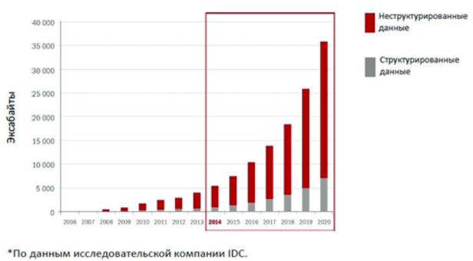
Эффективное управление данными
2
Notes:
В век информационных технологий объём обрабатываемой цифровой информации возрастает. С 1960-х годов учёные задумались о том, как обрабатывать информацию эффективно. В современном мире обработка больших данных встречается всё чаще – это подтверждает график зависимости возрастающего объёма данных от года. Одна из технологий, которая позволила бы эффективно работать с большими данными и управлять ими - это технология баз данных. Поэтому получение практических навыков в области разработки баз данных является актуальной задачей.

Slide 3
Цель курсовой работы: “Разработка базы данных предметной области «Отель»”
Задачи курсовой работы:
1) Провести анализ предметной области “Отель” и исследовать
организацию данной предметной области
2) Разработать информационно-логическую модель
предметной области “Отель”
3) Построить даталогическую модель путем отображения
информационно-логической модели в среду СУБД Microsoft Access
3
Notes:
Сформулированы следующие задачи курсовой работы

Slide 4
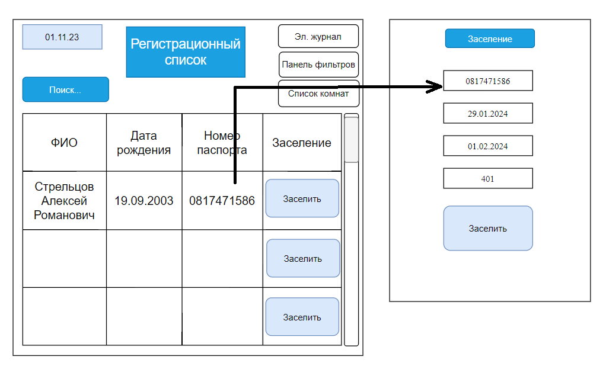
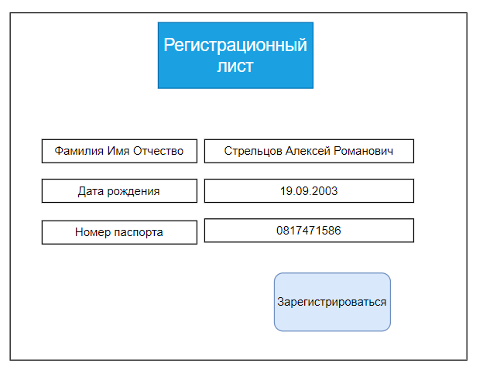
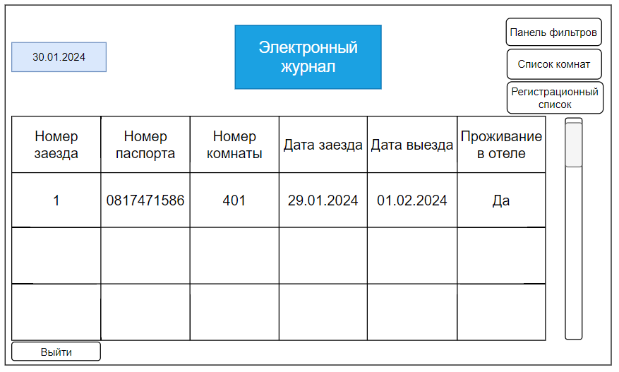
Процесс заселения в отель на формах отеля
Провести анализ предметной области “Отель” и исследовать организацию предметной области
4
Notes:
В результате анализа предметной области «Отель» было выявлено 3 пользователя базы данных – это администратор отеля, посетитель отеля и постоялец отеля. Для каждого пользователя были предложены сценарии диалога друг с другом, и, соответственно, свои информационные формы.
Для администратора отеля выявлены формы: электронный журнал (для отображения постояльцев), панель фильтров (для выборки постояльцев по критериям), список комнат (для просмотра всех номеров комнат в отеле) и регистрационный список (для заселения зарегистрированных посетителей и постояльцев)
Для посетителя были выявлены формы: регистрационный лист (для регистрации в отеле) и список комнат (для просмотра свободных комнат)
Для постояльца была выявлена форма – список комнат (для просмотра свободных комнат)

Slide 5
Задачи пользователей предметной области “Отель”
Посетитель | Получать сведения о свободных комнатах отеля в определённый промежуток времени и определённому типу комнаты
 | Регистрироваться в информационной системе отеля
Постоялец | Получать сведения о свободных комнатах отеля по выбранным критериям в определённый промежуток времени
Администратор отеля | Получать сведения о всех комнатах отеля
 | Искать персональные данные постояльцев и их время проживания в комнатах отеля в панели фильтров, в регистрационном списке и в электронном журнале. В панели фильтров получать сведения о всех постояльцах, которые проживали в выбранной комнате в указанный диапазон дат
 | Обновлять сведения о проживании постояльцев в отеле
 | Заселять посетителей и постояльцев в свободные комнаты отеля
Провести анализ предметной области “Отель” и исследовать организацию предметной области
5
Notes:
В заключении анализа предметной области была сформирована таблица с задачами пользователей, которые они решают с помощью информационных форм

Slide 6
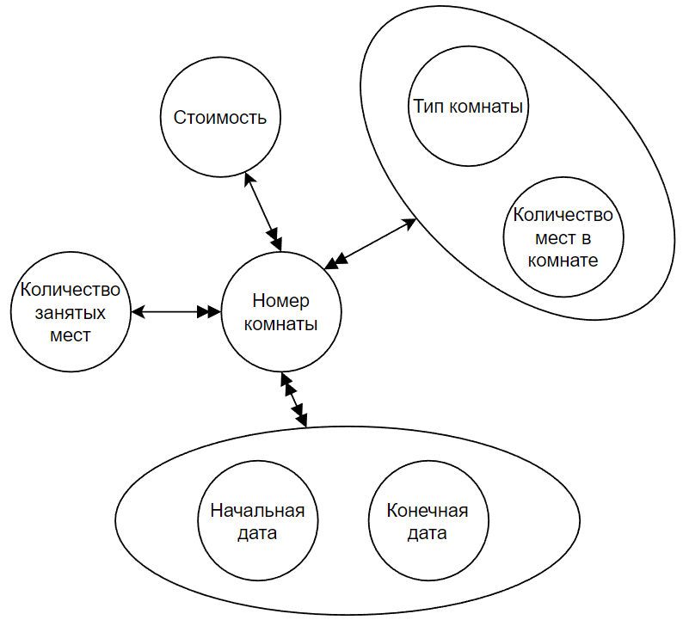
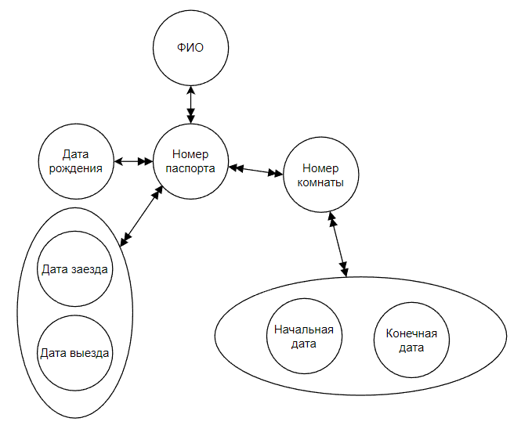
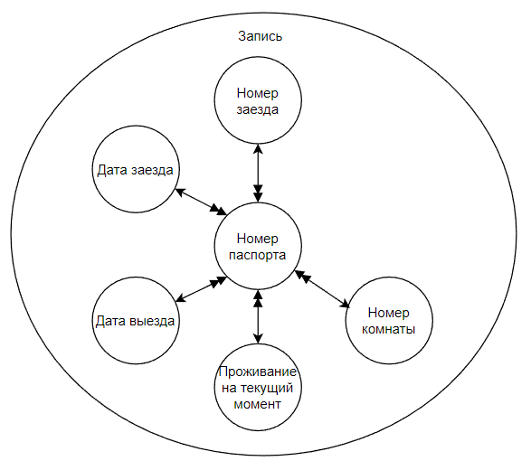
Взаимосвязи между атрибутами объектов
Разработка информационно-логической модели предметной области “Отель”
6
Notes:
В результате разработки неформальной информационно-логической модели предметной области “Отель” были описаны атрибуты объектов, выделенных на этапе анализа предметной области, и визуализированы отношения между атрибутами внутри объектов. На слайде представлены взаимосвязи между атрибутами объектов “Панель фильтров”, “Список комнат” и “Электронный журнал” соответственно.

Slide 7
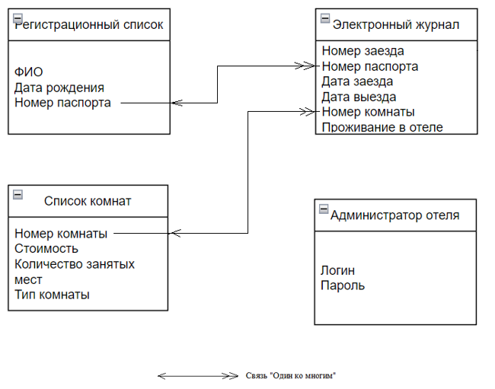
Концептуальная схема данных
Разработка информационно-логической модели предметной области “Отель”
7
Notes:
В результате разработки формальной информационно-логической модели предметной области “Отель” была получена концептуальная схема данных, отображающая взаимосвязи между атрибутами выделенных объектов предметной области “Отель”. Устранена избыточность данных, нормализованы отношения атрибутов в объектах.

Slide 8
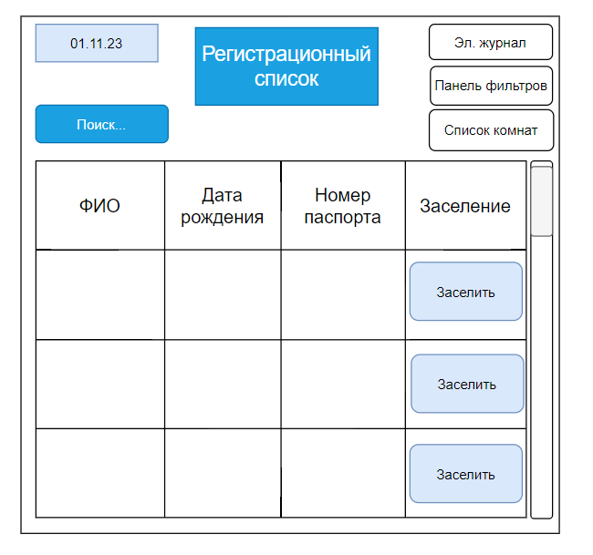
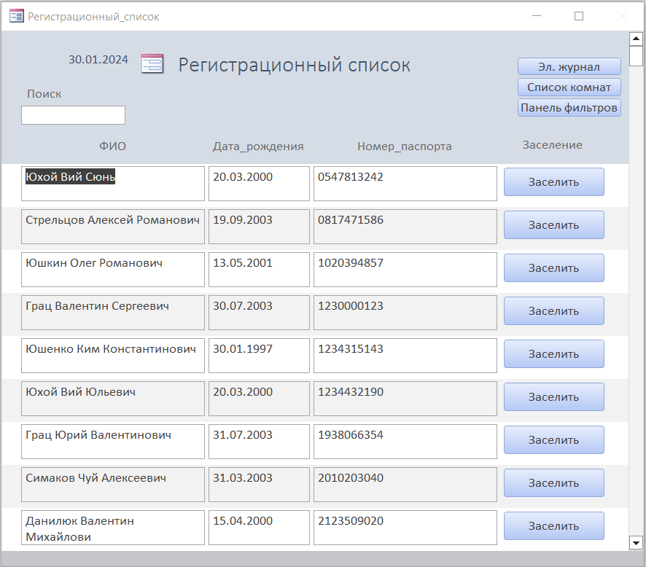
Результат отображения формы в среду СУБД MS Access
Построить даталогическую модель путем отображения
информационно-логической модели в среду СУБД Microsoft Access
8
Notes:
В результате даталогического проектирования модели было получено множество форм, которые являются результатом отображения информационно-логической модели в среду СУБД MS Access. Пример одного из отображений представлен на слайде – это отображение предложенной формы Регистрационного списка в среду СУБД Ms Access.

Slide 9
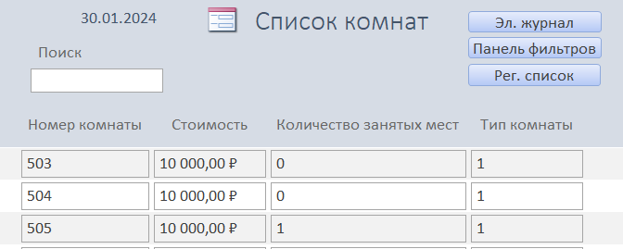
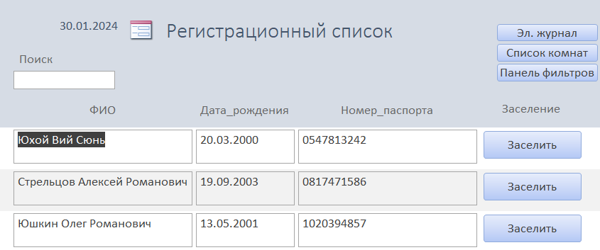
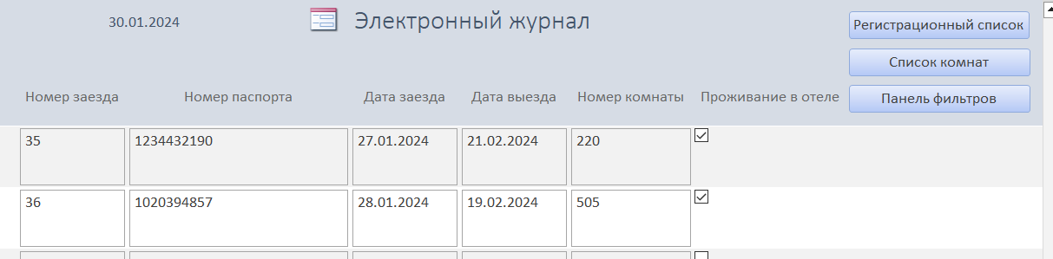
Пример реализации связи «многие ко многим»
Построить даталогическую модель путем отображения
информационно-логической модели в среду СУБД Microsoft Access
9
Notes:
Была реализована связь между объектами регистрационный список и список комнат «многие ко многим» с помощью промежуточной таблицы электронный журнал.

Slide 10
Результаты
Был проведен анализ предметной области «Отель» и выявлены основные объекты, профессионалы и их задачи.
В рамках информационно-логического проектирования предметной области «Отель» была получена концептуальной модель данных.
На этапе даталогического проектирования предметной области «Отель» был освоен основной инструментарий СУБД MS Access, что позволило в полной мере отобразить ранее построенную инфологическую модель в среду самой СУБД.
10
Notes:
Задачи выполнены, готов перейти к демонстрации

